Slide 1

Khoa học 4
Chủ đề 1: Chất
Bài 6: Vai trò của không khí và bảo vệ môi trường không khí (Tiết 1)

Slide 2



Slide 3



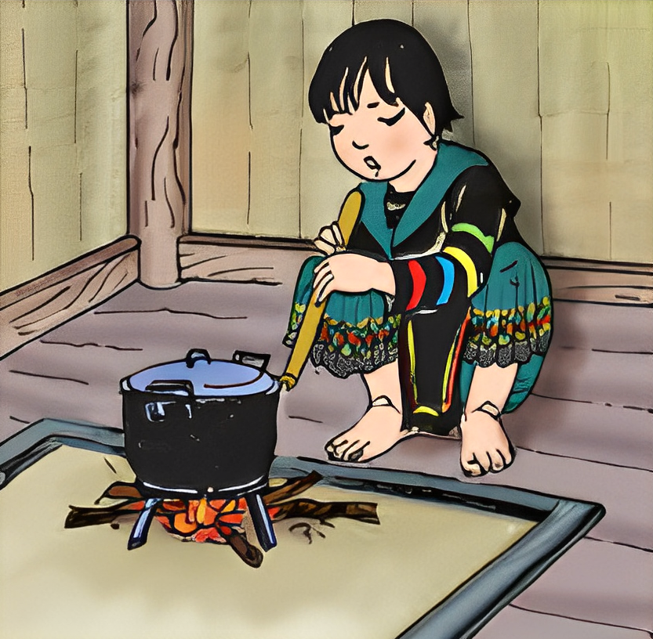


Khi thổi không khí vào bếp than hoặc bếp củi thì lửa sẽ cháy to lên hay nhỏ đi? Vì sao?
Lửa sẽ cháy to lên

Slide 4


Slide 5





01
VAI TRÒ CỦA KHÔNG KHÍ

Slide 6

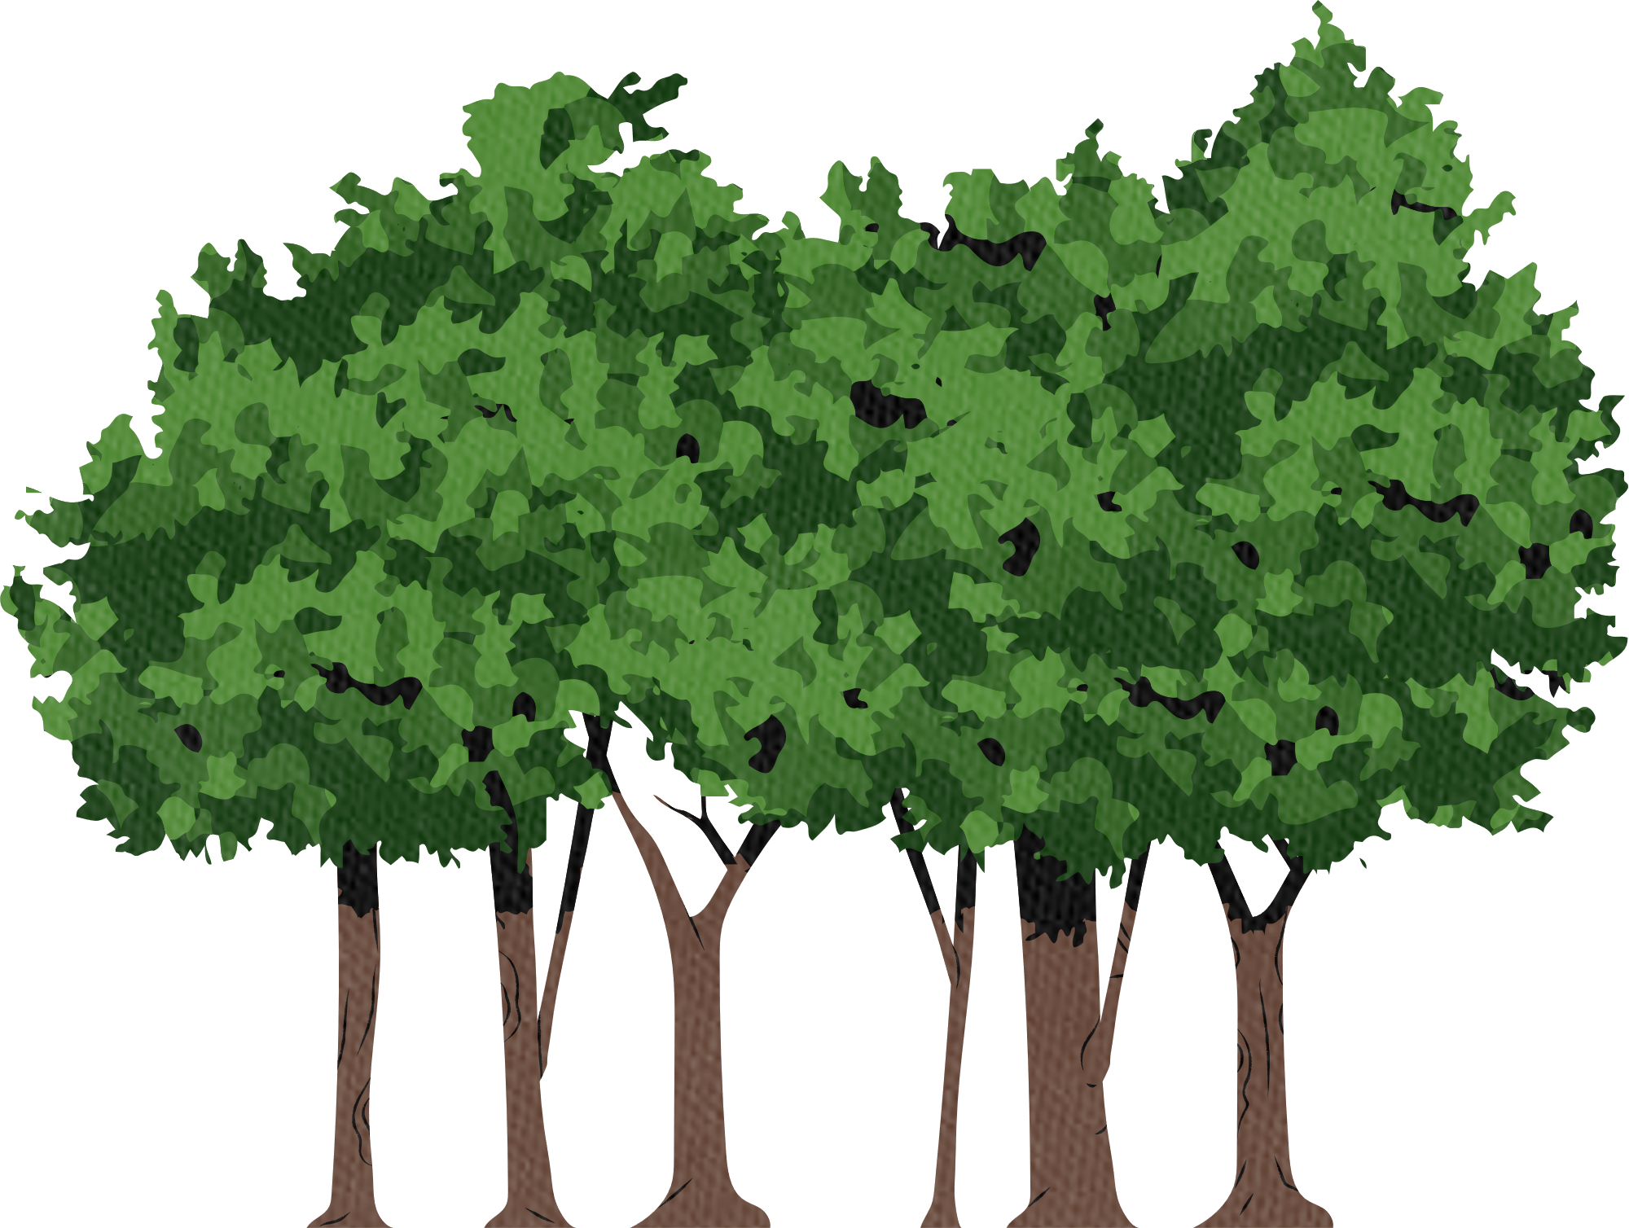

GHI NHỚ
Không khí cần cho sự cháy
Khí ô-xi duy trì sự cháy. Nếu không có khí ô-xi thì không có sự cháy.

Slide 7

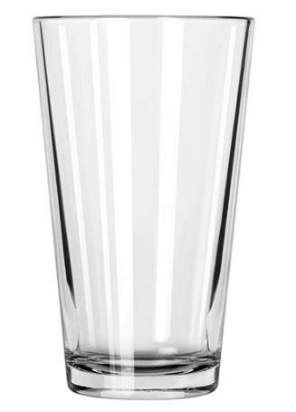

THÍ NGHIỆM
Chứng minh không khí cần cho sự cháy
Chuẩn bị:
A
B
C
3 cây nến A, B, C giống nhau
2 cốc thuỷ tinh có kích thước khác nhau

Slide 8
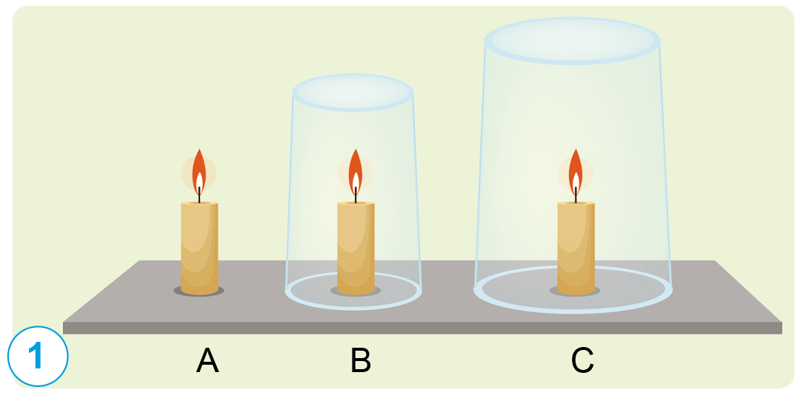
THÍ NGHIỆM
Chứng minh không khí cần cho sự cháy
Tiến hành:
Đốt cho ba cây nến cháy. Sau đó, đồng thời úp cốc thuỷ tinh nhỏ lên cây nến B và cốc thuỷ tinh to lên cây nến C (hình 1). Quan sát và cho biết cây nến nào cháy lâu hơn.
Giải thích kết quả.

Slide 9
THÍ NGHIỆM
Chứng minh không khí cần cho sự cháy
Tiến hành:
Cây nến A cháy lâu nhất vì không bị úp cốc.
Cây nến B tắt nhanh nhất, vì cốc úp cây nến B nhỏ hơn dẫn tới có ít không khí nhất, nghĩa là ít ô-xi nhất. Khi trong cốc hết
ô-xi thì cây nến B sẽ tắt.

Slide 10
THÍ NGHIỆM
Chứng minh không khí cần cho sự cháy
Tiến hành:
Vì cốc úp cây nến C to hơn nên chứa nhiều không khí hơn, nghĩa là chứa nhiều ô-xi hơn → Cây nến C cháy lâu hơn cây nến B.

Slide 11


THÍ NGHIỆM
Chứng minh không khí cần cho sự cháy
Tiến hành:
Cần phải làm gì để duy trì sự cháy đối với các cây nến B, C? Vì sao?
Cần tiếp tục cung cấp không khí cho chúng, vì không có ô-xi thì không thể duy trì sự cháy.

Slide 12

KẾT LUẬN
Khi các cây nến B, C tắt thì trong cốc chỉ hết ô-xi, còn các thành phần khác của không khí như ni-tơ, các-bô-níc vẫn còn.
Muốn cây nến B, C tiếp tục cháy thì phải cung cấp thêm không khí cho nó bằng cách: nếu nến đã tắt thì phải châm lửa lại, còn nếu sắp tắt thì nhấc cốc lên để không khí vào thêm trong cốc.

Slide 13


Slide 14

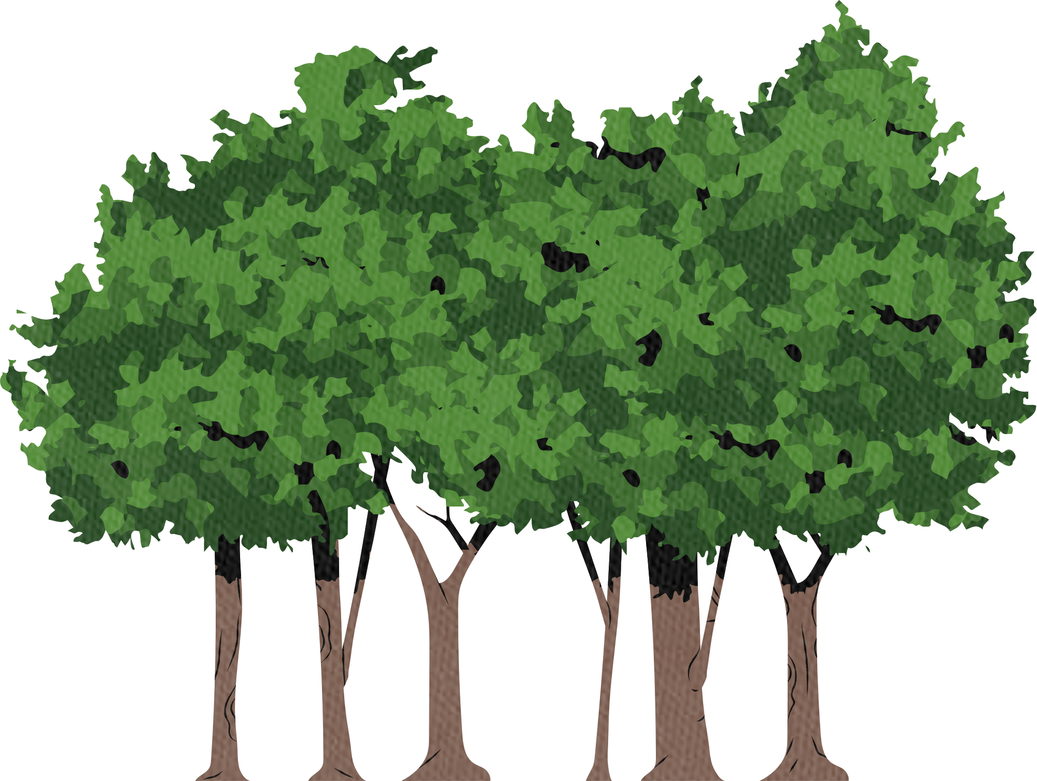
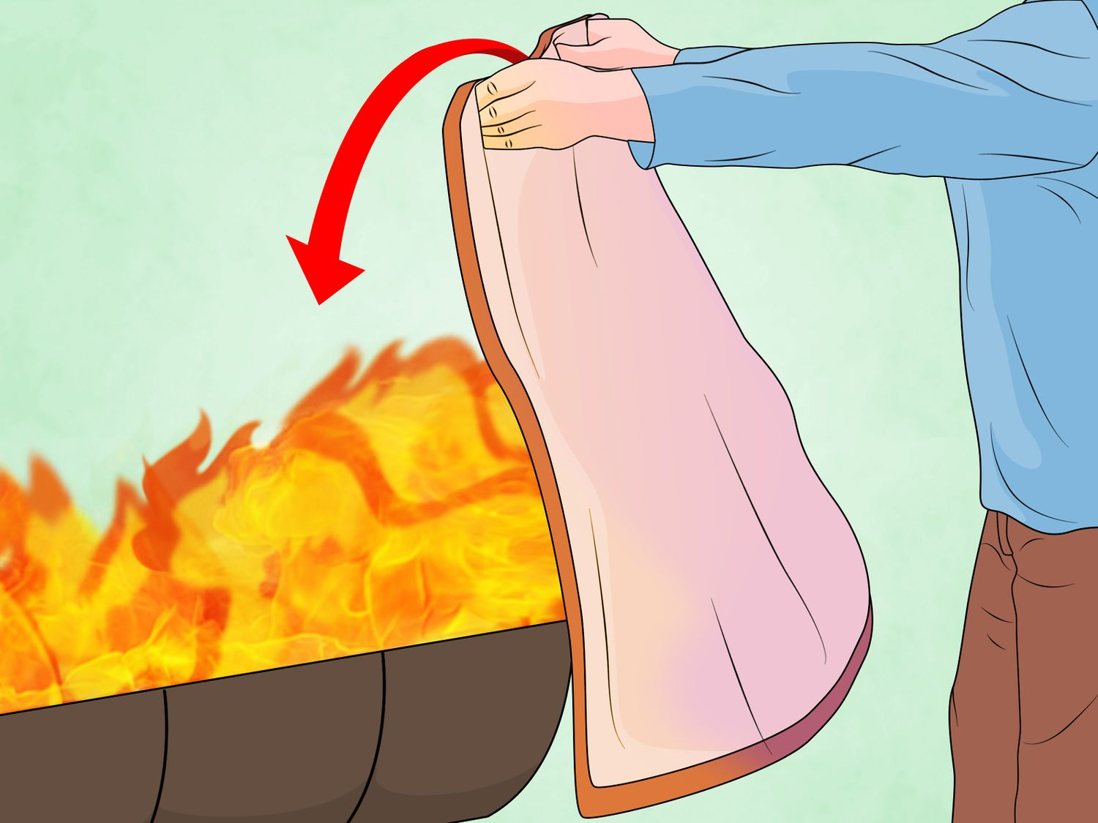
Thảo luận nhóm 4HS
Trong các buổi diễn tập phòng cháy chữa cháy, người ta sử dụng chăn ướt chụp lên đám cháy để dập lửa. Hãy giải thích vì sao có thể dập lửa như vậy.

Slide 15

Chụp chăn ướt lên đám cháy để ngăn không khí tiếp xúc với vật đang cháy. Khi đó, đám cháy không được cung cấp thêm ô-xi nên sẽ tắt.

Slide 16

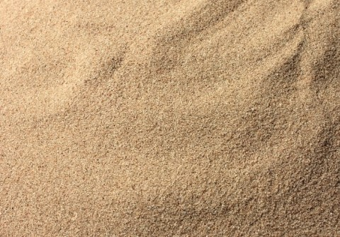
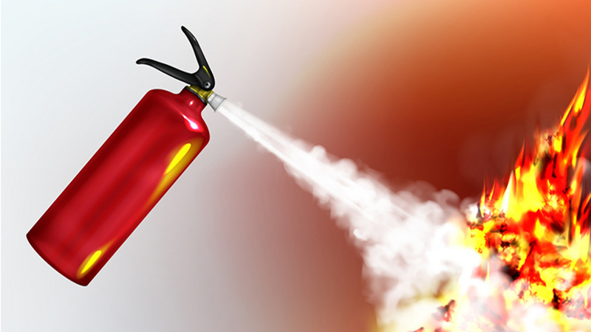
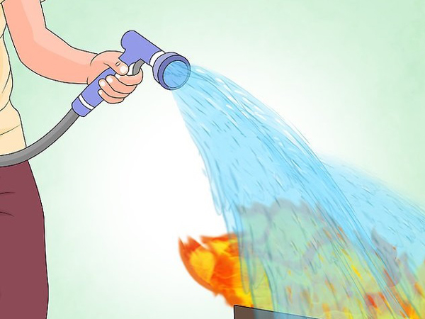
Nêu một số cách chữa cháy khác trong thực tế.
Bình cứu hỏa
Dùng cát
Xịt nước

Slide 18
Không khí cần cho sự sống
Khí ô-xi trong không khí cần cho hoạt động hô hấp của con người, động vật và thực vật. Khi các-bô-níc cần cho quá trình quang hợp ở thực vật.

Slide 19
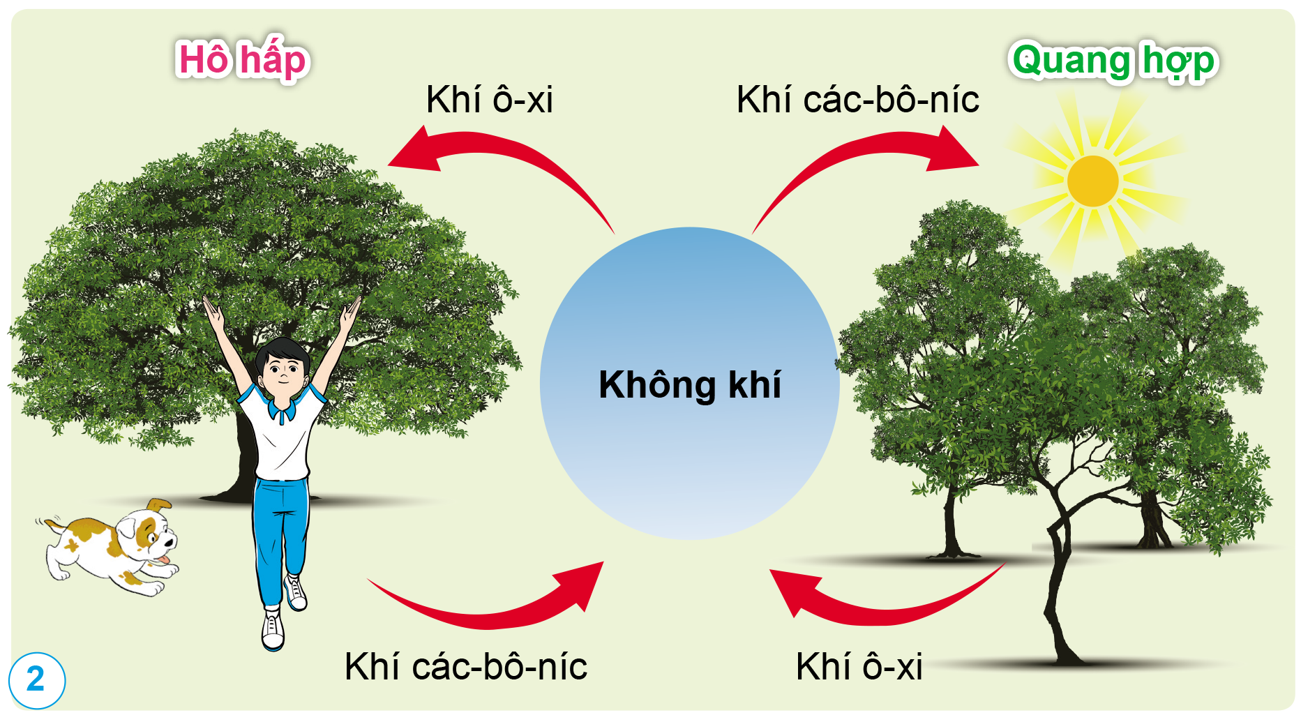
Quan sát hình 2 trang 25 SGK và trả lời câu hỏi:
Không khí có vai trò như thế nào đối với sự sống?

Slide 20
Không khí giúp con người, động vật hô hấp.
Không khí giúp thực vật quang hợp.

Slide 21




KHINH KHÍ CẦU
1
2
3
4
5

Slide 22


Câu 1: Ô-xi không duy trì
A. sự sống
B. lượng nước trong ao, hồ
C. sự cháy
1
2
3
4
5
Notes:
Xin chào quý thầy cô đã quan tâm đến sản phẩm của em ạ!
Game trắc nghiệm có 3 ý A, B, C.
Quý thầy cô sẽ gõ đáp án đúng vào ô CORRECT ANSWER, đáp án sai vào ô WRONG ANSWER.

Slide 23
Câu 2: Quá trình nào sau đây cần không khí?
A. Hô hấp
B. Nóng chảy
C. Ngưng tụ
2
1
3
4
5
Notes:
Xin chào quý thầy cô đã quan tâm đến sản phẩm của em ạ!
Game trắc nghiệm có 3 ý A, B, C.
Quý thầy cô sẽ gõ đáp án đúng vào ô CORRECT ANSWER, đáp án sai vào ô WRONG ANSWER.

Slide 24
Câu 3: Đâu không là vai trò của không khí đối với sự sống?
A. Duy trì sự sống, sự cháy cho vạn vật.
B. Không khí giúp điều hòa khí hậu.
C. Gây ô nhiễm môi trường
3
1
2
4
5
Notes:
Xin chào quý thầy cô đã quan tâm đến sản phẩm của em ạ!
Game trắc nghiệm có 3 ý A, B, C.
Quý thầy cô sẽ gõ đáp án đúng vào ô CORRECT ANSWER, đáp án sai vào ô WRONG ANSWER.

Slide 25
Câu 4: Cách nào sau đây không được dùng để dập lửa?
A. Dùng chăn ướt
B. Lấy quạt thổi
C. Sử dụng cát
4
1
2
3
5
Notes:
Xin chào quý thầy cô đã quan tâm đến sản phẩm của em ạ!
Game trắc nghiệm có 3 ý A, B, C.
Quý thầy cô sẽ gõ đáp án đúng vào ô CORRECT ANSWER, đáp án sai vào ô WRONG ANSWER.

Slide 26
Câu 5: Nhà kính trồng rau là công trình có mái che được làm bằng kính hoặc các vật liệu tương tự nhằm tránh các tác hại từ thời tiết. Tuy nhiên các nhà kính đều có cửa thông khí, mục đích là để
A. trao đổi nhiệt độ với bên ngoài.
B. cung cấp độ ẩm của môi trường bên ngoài cho cây cối.
C. cung cấp không khí cho cây cối.
5
1
2
3
4
Notes:
Xin chào quý thầy cô đã quan tâm đến sản phẩm của em ạ!
Game trắc nghiệm có 3 ý A, B, C.
Quý thầy cô sẽ gõ đáp án đúng vào ô CORRECT ANSWER, đáp án sai vào ô WRONG ANSWER.

Slide 28

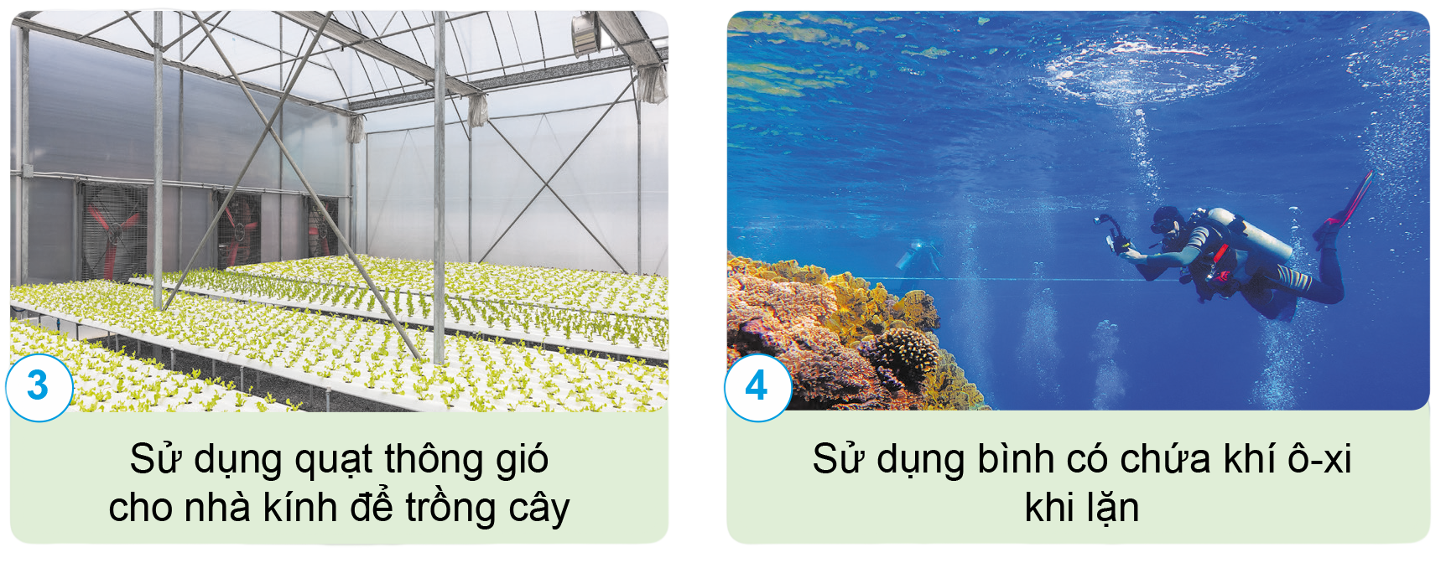
Nêu ý nghĩa của mỗi việc làm trong các hình dưới đây.

Slide 29
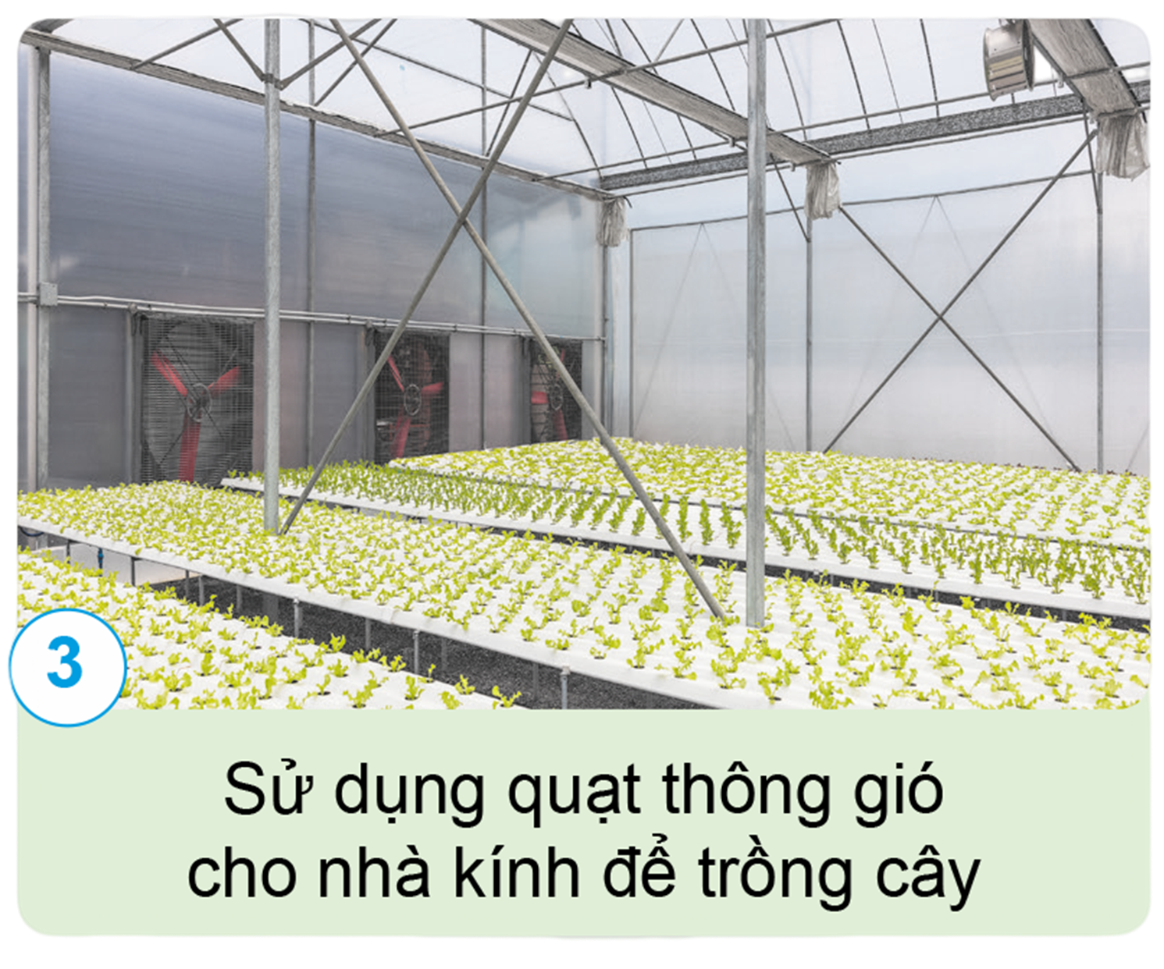

Mục đích: Tạo hiệu ứng làm mới không khí trong nhà kính, đảm bảo không khí từ ngoài có thể vào trong nhà kính và ngược lại.
Cung cấp đủ lượng oxi cho cây phát triển và thải được khí các-bô-níc ra bên ngoài.

Slide 30

Nhằm cung cấp ô-xi cho sự thở của người thợ lặn.

Slide 31


KẾT LUẬN
Không khí có vai trò duy trì sự cháy và duy trì sự sống.

Slide 32
HƯỚNG DẪN VỀ NHÀ
Ôn tập kiến thức đã học trong bài
Đọc và chuẩn bị trước bài sau - Phần 2. Nguyên nhân gây ô nhiễm không khí

Slide 33


Slide 34


Để kết nối cộng đồng giáo viên và nhận thêm nhiều tài liệu giảng dạy,
mời quý thầy cô tham gia Group Facebook
theo đường link:
Hoc10 – Đồng hành cùng giáo viên tiểu học
Hoặc truy cập qua QR code

